Slide 1
Den mediace
Mediace v číslech

Slide 2
Mediace z pohledu PMS
  Mimosoudní jednání řízené mediátorem za účelem řešení a urovnání sporu mezi pachatelem a obětí či poškozeným.
  Činnost PMS směřující k urovnání konfliktního stavu v rámci trestního řízení.
  Proces komunikace mediátora odděleně s pachatelem a obětí, které vyústí v jejich společné setkání.
  Mediace tkví:
  v hlubším zapojení oběti do trestního procesu i do procesu odčinění újmy,
  v možnosti oběti vyjádřit pachateli tváří tvář svůj postoj ke spáchanému trestnému činu,
  v případě dohody ve zrychlení procesu administrace rozhodnutí SZ/S
  a potenciálního získání náhrady škody,
  v možnosti pachatele přímo vyjádřit zodpovědnost a omluvit se za spáchaný čin. To může být zohledněno v rozhodnutí SZ/S.

Slide 3
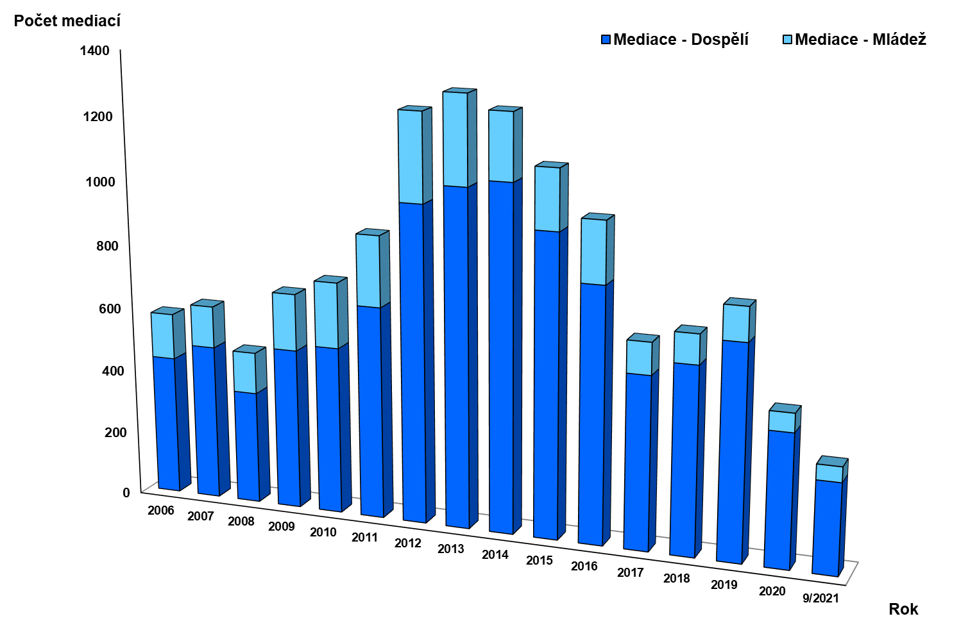
Základní data I - vývoj
Zdroj dat: Export dat Probační rejstřík AIS PMS 9/2021

Slide 4
Základní data II - relace
  V období 2012-2015 ročně PMS realizovala více jak 1000 mediací.
  V roce 2016 proběhlo necelých 1000 mediací.
  Následně došlo až k 40% propadu počtu mediací.
  Po roce 2017 se začal projevovat mírný rostoucí trend počtu mediací, který se zastavil v roce 2020 (do výkonu odborných činností v roce 2020 negativně zasáhla epidemie koronaviru a přijatá protiepidemická opatření).
  Klesající vstupy do přípravného řízení vedou i k poklesu počtu mediací.
  Vývoj počtu či podílu mediací je závislý na:
  zájmu a postoji oběti či poškozeného,
  vhodnosti případu k mediaci,
  zájmu a postoji pachatele (eliminace účelovosti jednání),
  spolupráci s OČTŘ při výběru vhodných případů,
  dostatku času pro realizaci.

Slide 5
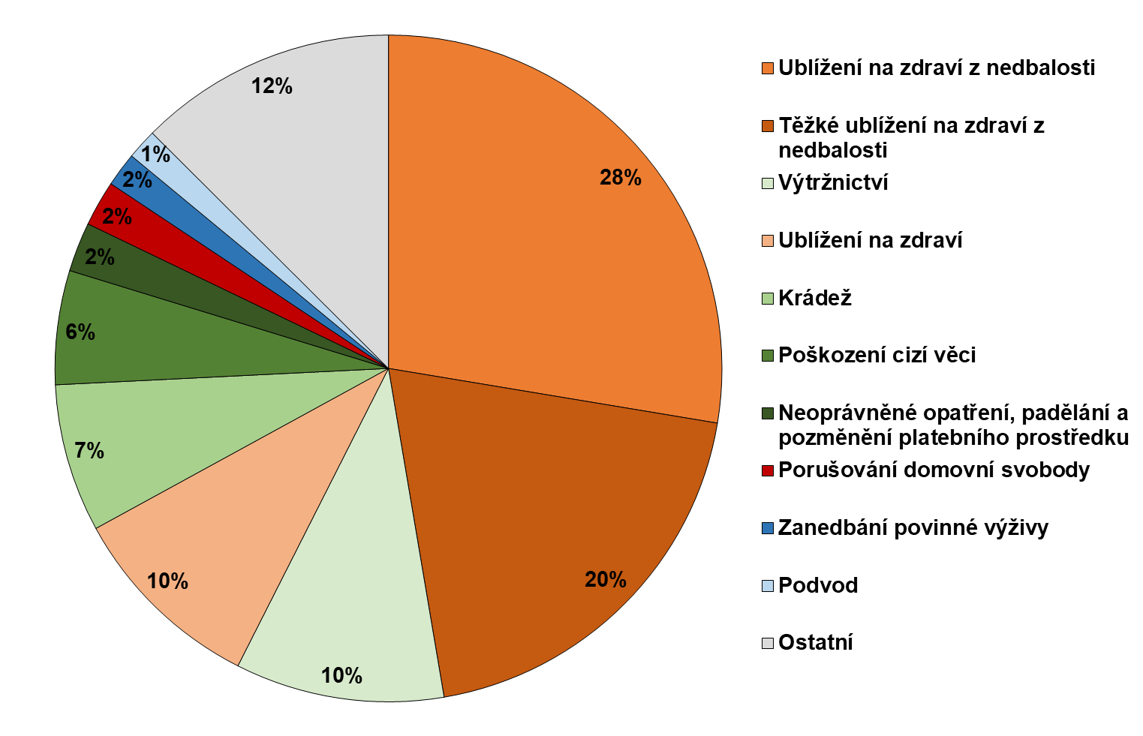
Základní data III – trestná činnost 2020
Zdroj dat: Export dat Probační rejstřík AIS PMS 12/2020

Slide 6
Základní data IV – trestná činnost
  Nejčastěji dochází k realizaci mediace v případě nedbalostních trestných činů ublížení na zdraví z nedbalosti (27,6 %) a těžkého ublížení na zdraví z nedbalosti (19,7 %).
  Třetí nejčetnější skupinu trestných činů lze klasifikovat jako „vandalismus“ (10,1 %).
  Následuje trestný čin ublížení na zdraví (9,6 %).
  Ostatní trestné činy se vyskytují již jen v jednotkách %:
  krádež,
  poškození cizí věci,
  neoprávněné opatření, padělání a pozměnění platebního prostředku,
  porušování domovní svobody,
  zanedbání povinné výživy...
Zdroj dat: Export dat Probační rejstřík AIS PMS 12/2020

Slide 7
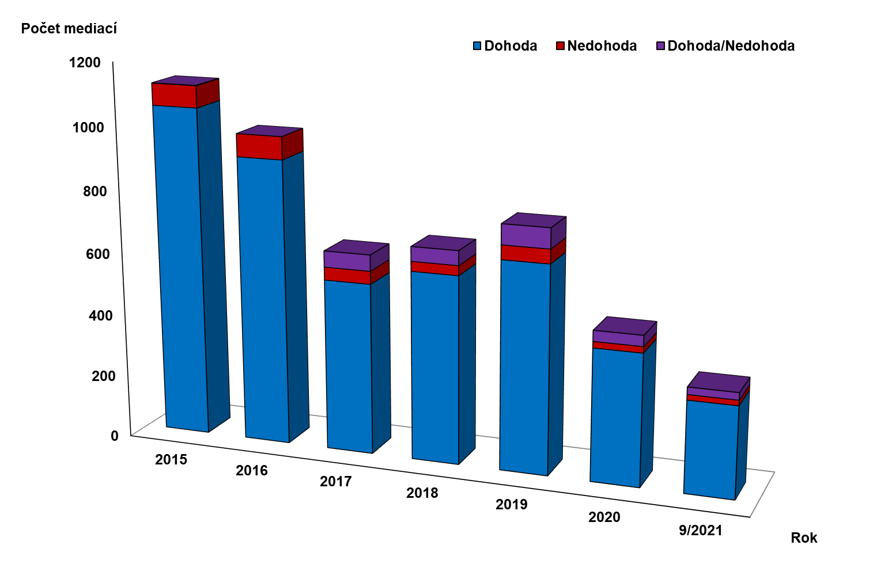
Základní data V – Ne/Dohoda
Zdroj dat: Export dat Probační rejstřík AIS PMS 9/2021

Slide 8

Mediace - výzkumy
  Zvláště silné bylo uspokojení obětí z toho, že byly konečně vyslyšeny.
  Výzkum: Uplatnění mediace v systému trestní justice II. (2010)
  Uplatnění mediace v systému trestní justice II. (2010)
  Trestní sankce – jejich uplatňování, vliv na recidivu a mediální obraz v televizním zpravodajství. (2015)

Slide 9
Účelová publikace
Analytické oddělení
mkarban@pms.justice.cz
ssidlova@pms.justice.cz

